Slide 1
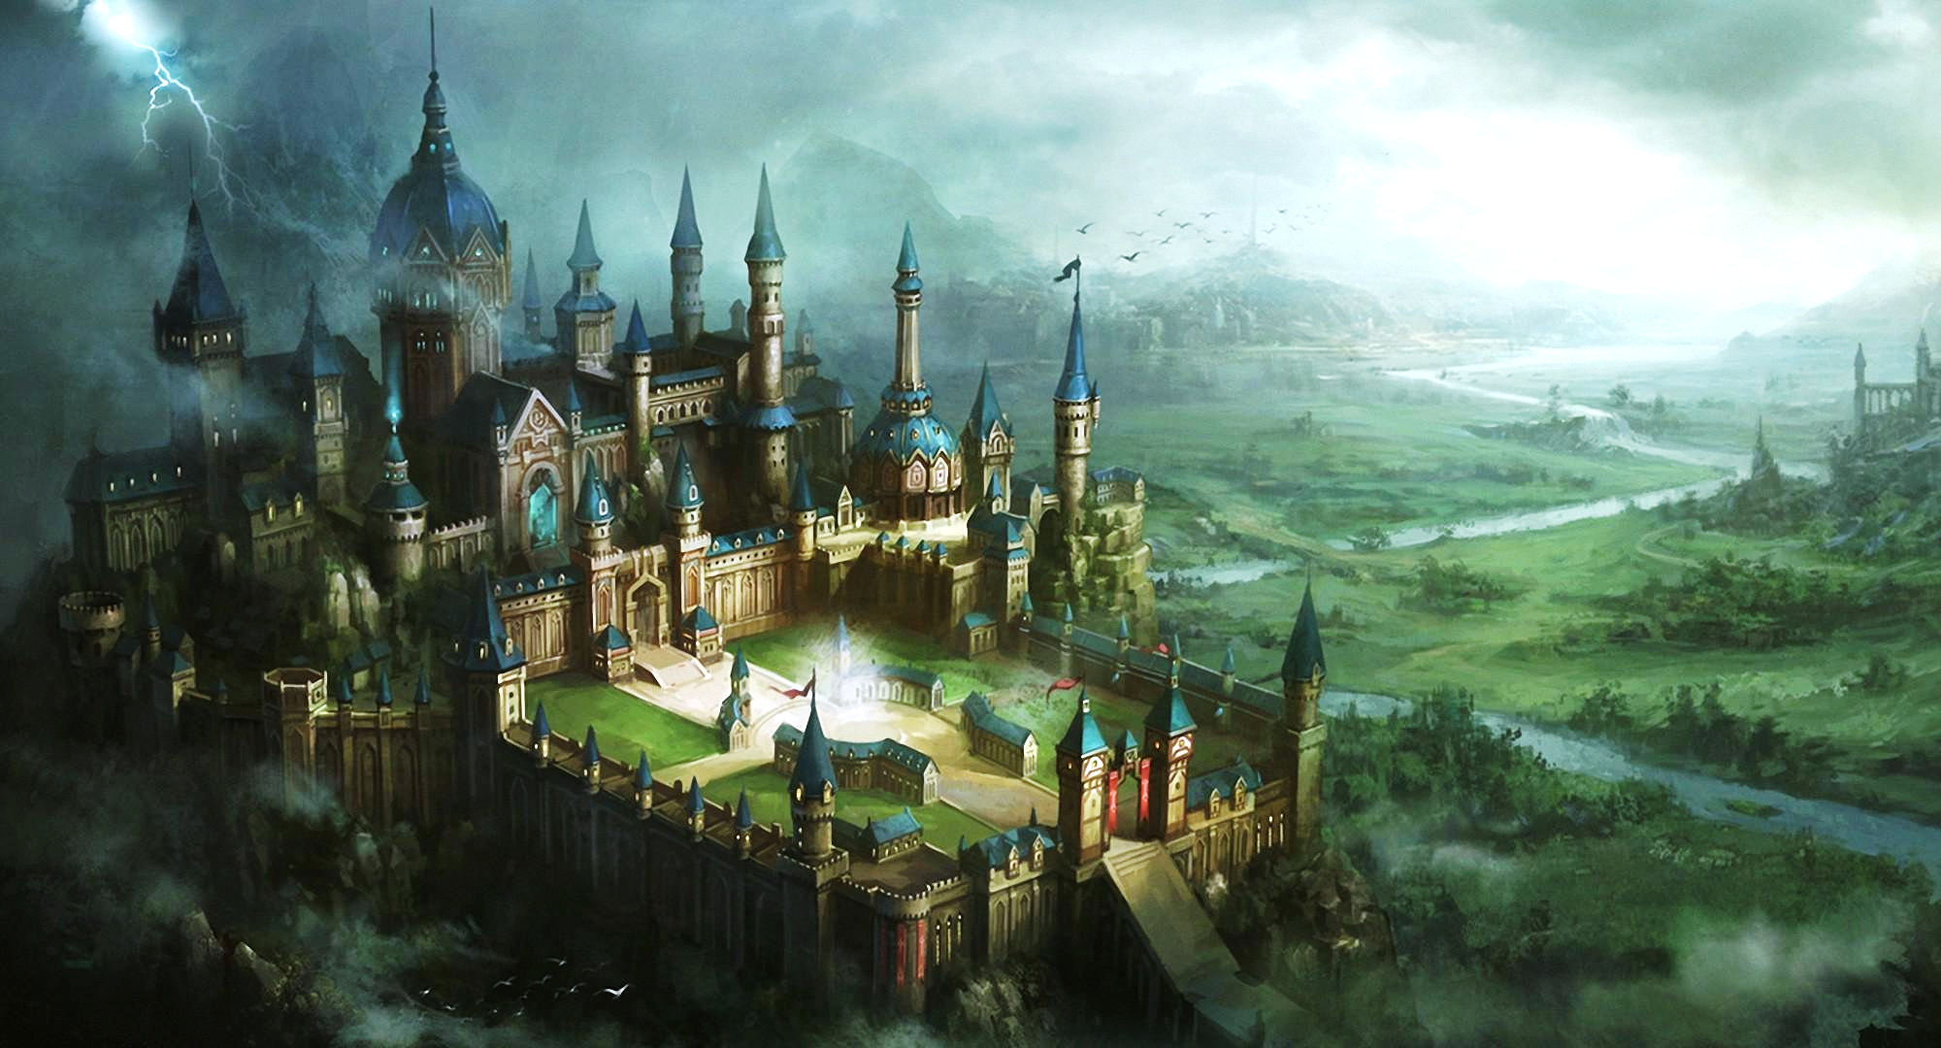
Project P4:
de Stad
Aart Franken, Sebastiaan Groenink,
Joppe Stijf & Soraya Timmers
GMD1B

Slide 2
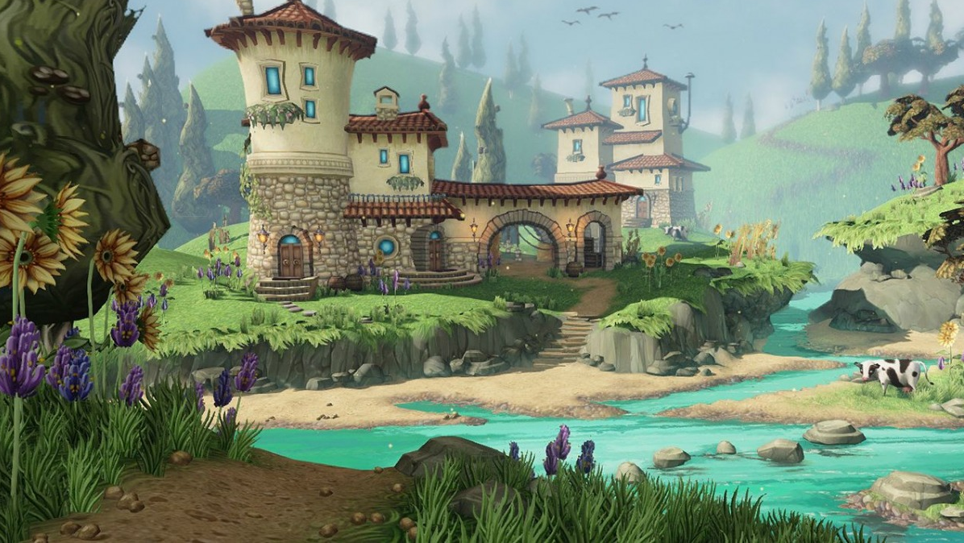
Inhoudsopgave
Het project
Verwachtingen
Naleving
Onze doelen
In Het begin
Het eindproduct
Het eindproduct
De Scène
De Huis models
De documentatie
De Styleguide
De Uren-registratie
Het eind

Slide 3
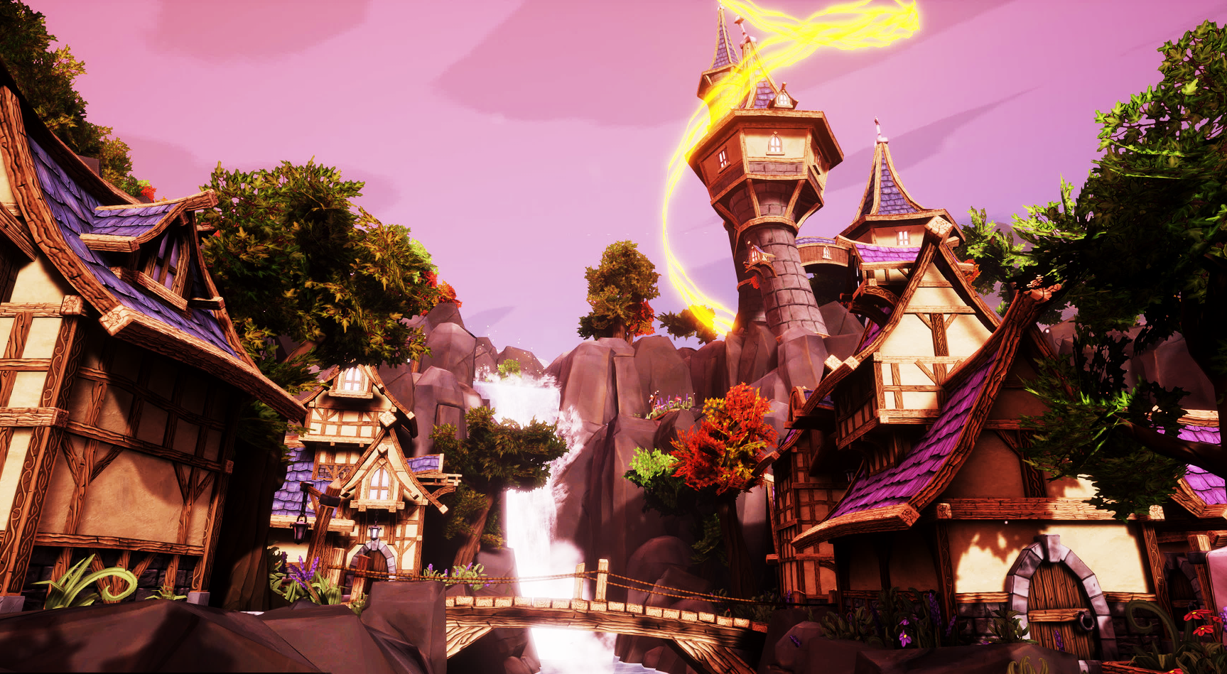
Het project
Verwachtingen:
GTA simulator
Belichting
interacties
Karakter
Huis model
Naleving:
Middeleeuwse gta
Nachtelijke sfeer
Pick-ups, animations
Huis models

Slide 4
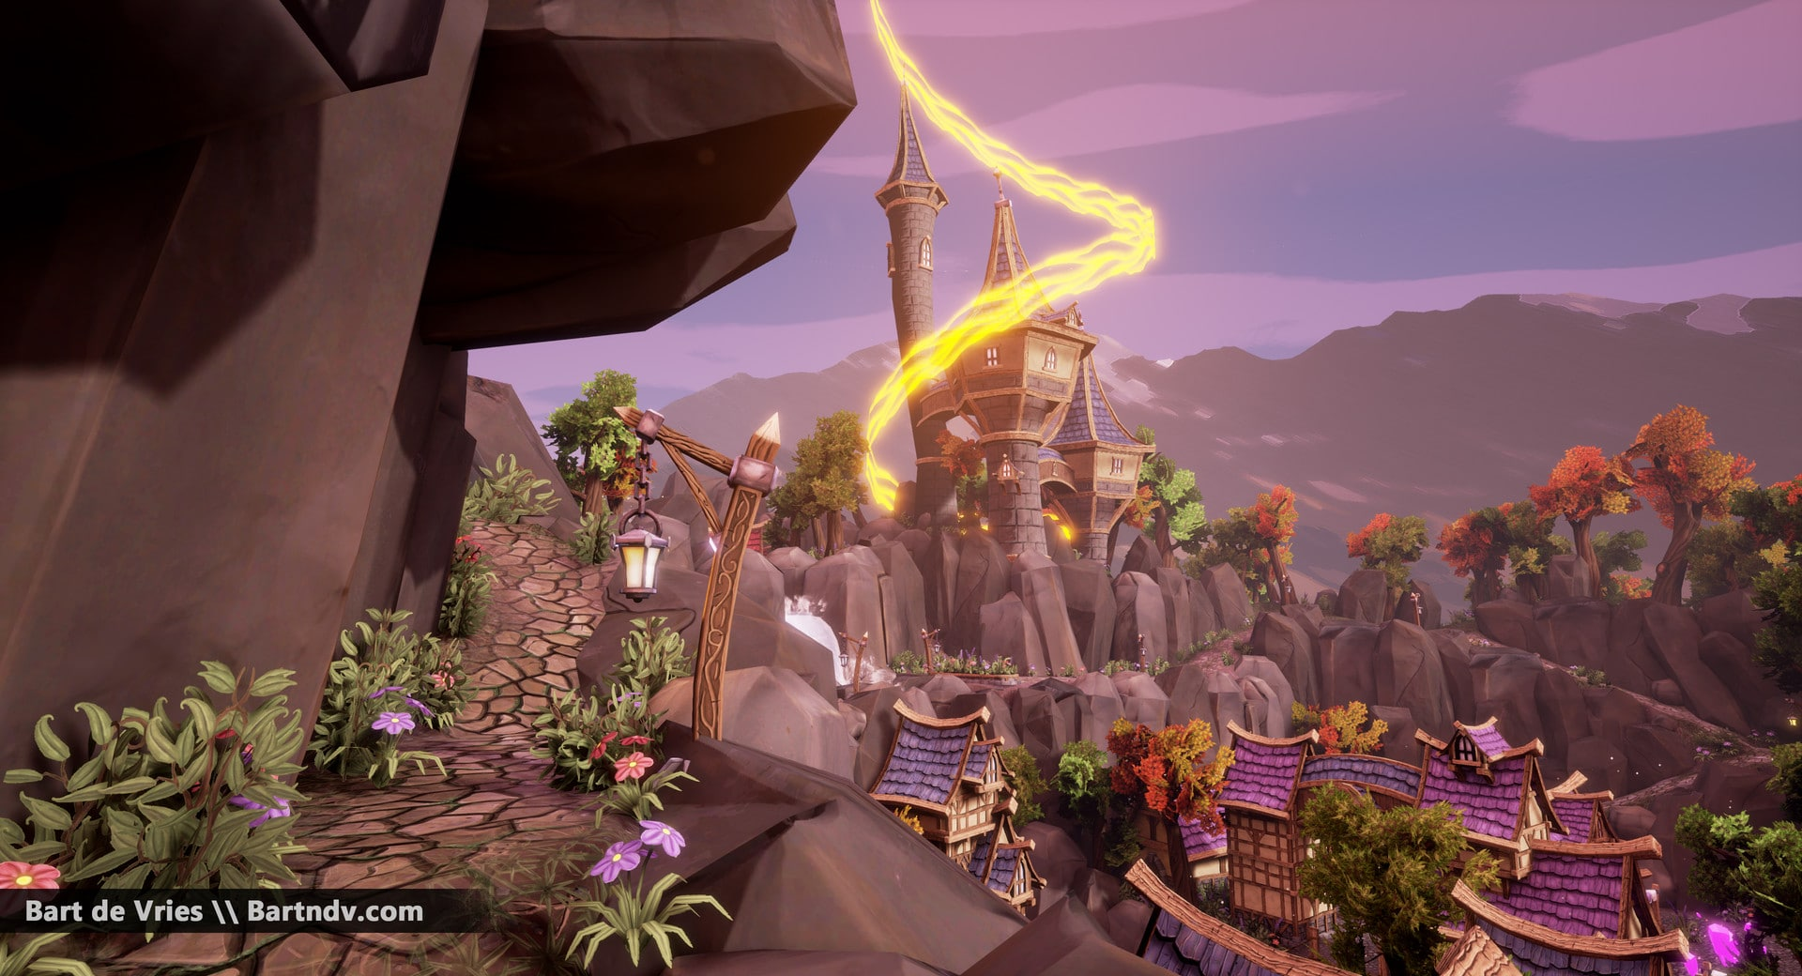
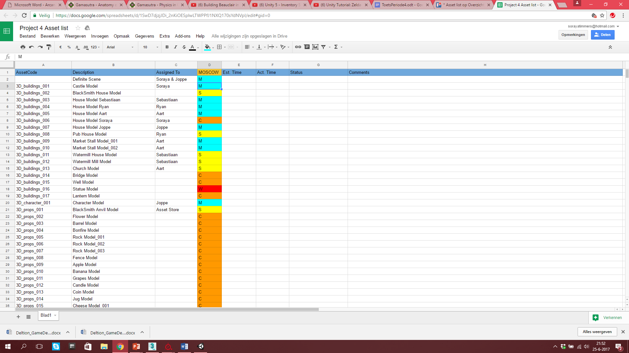
Onze doelen
In Het begin
Huis models: iedereen
Implementatie en scène opbouw: Joppe en soraya
Ai & shader: Sebastiaan
Extra models
Het eindproduct
Halverwege het beoogde eindresultaat
Geen Ai & beoogde shader
Code en animaties voor interacties
Weinig tot geen extra models

Slide 5
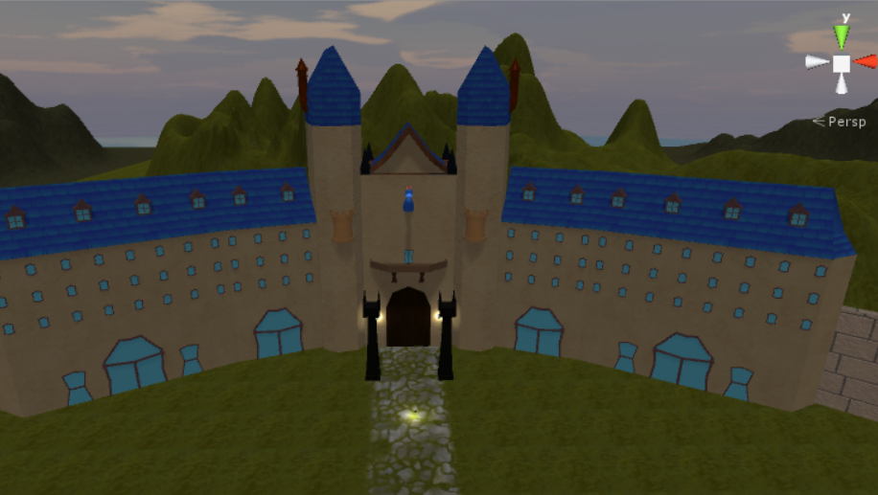
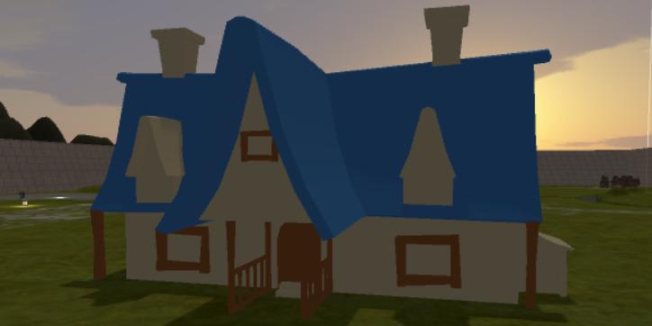
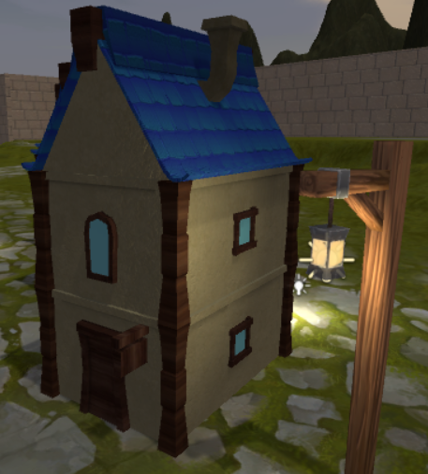
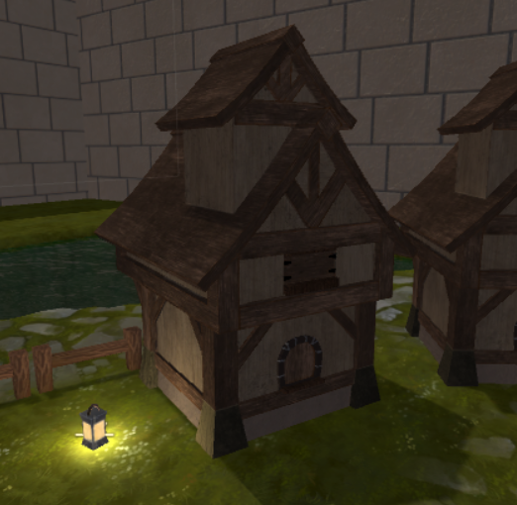
Het eindproduct
De scène
De huis models

Slide 6
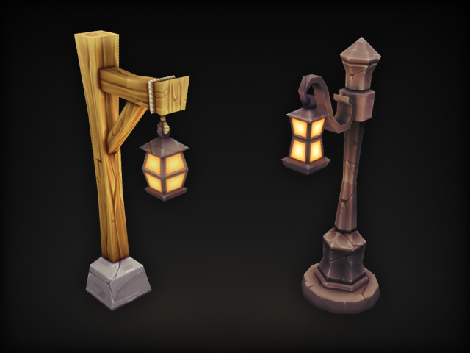
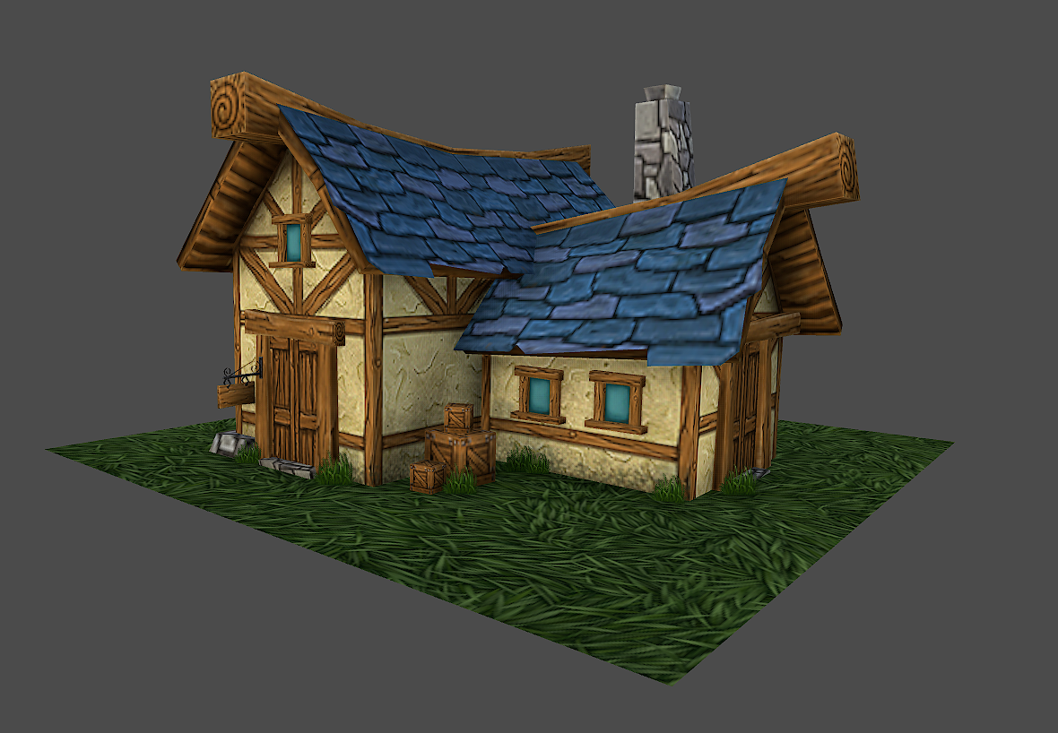
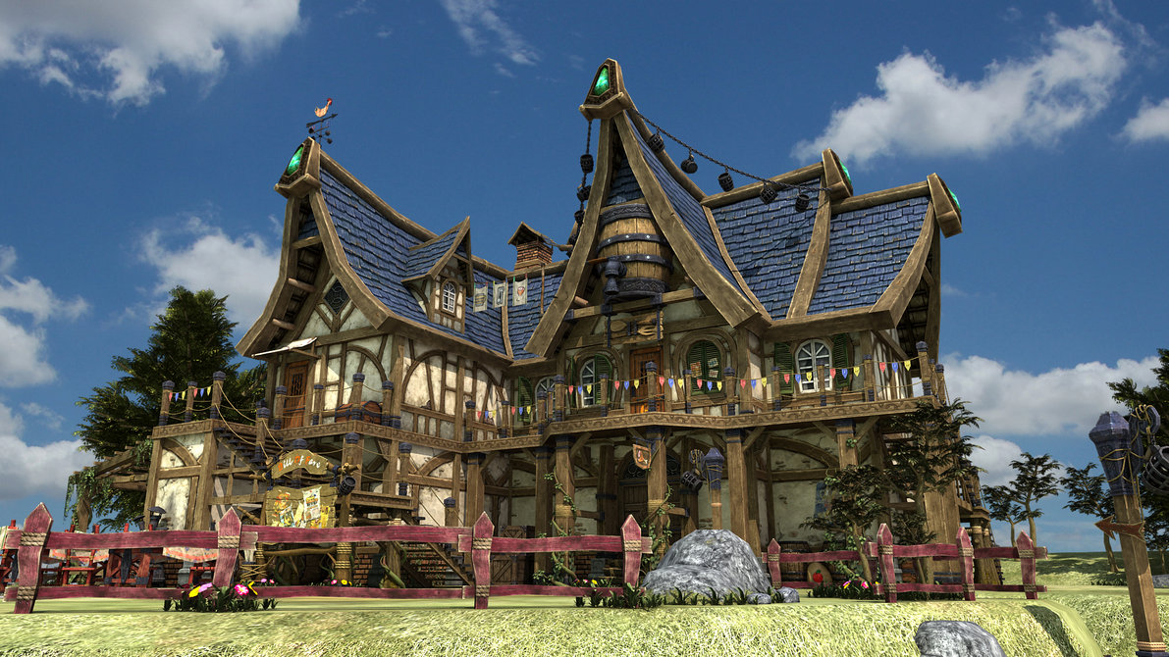
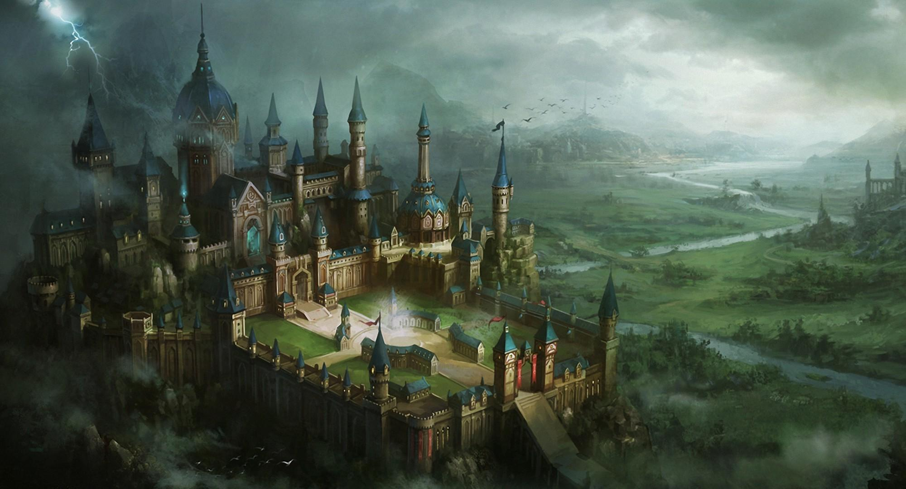
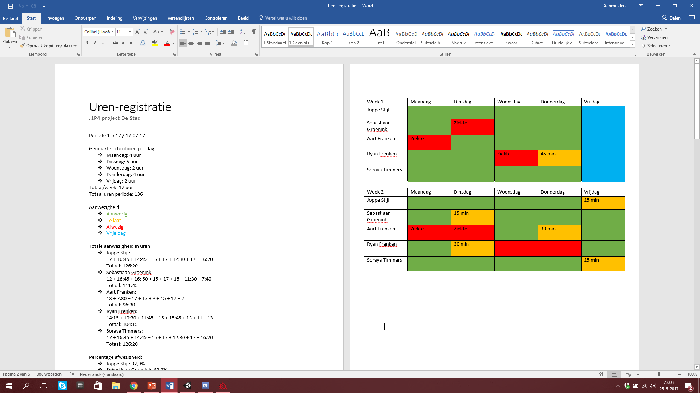
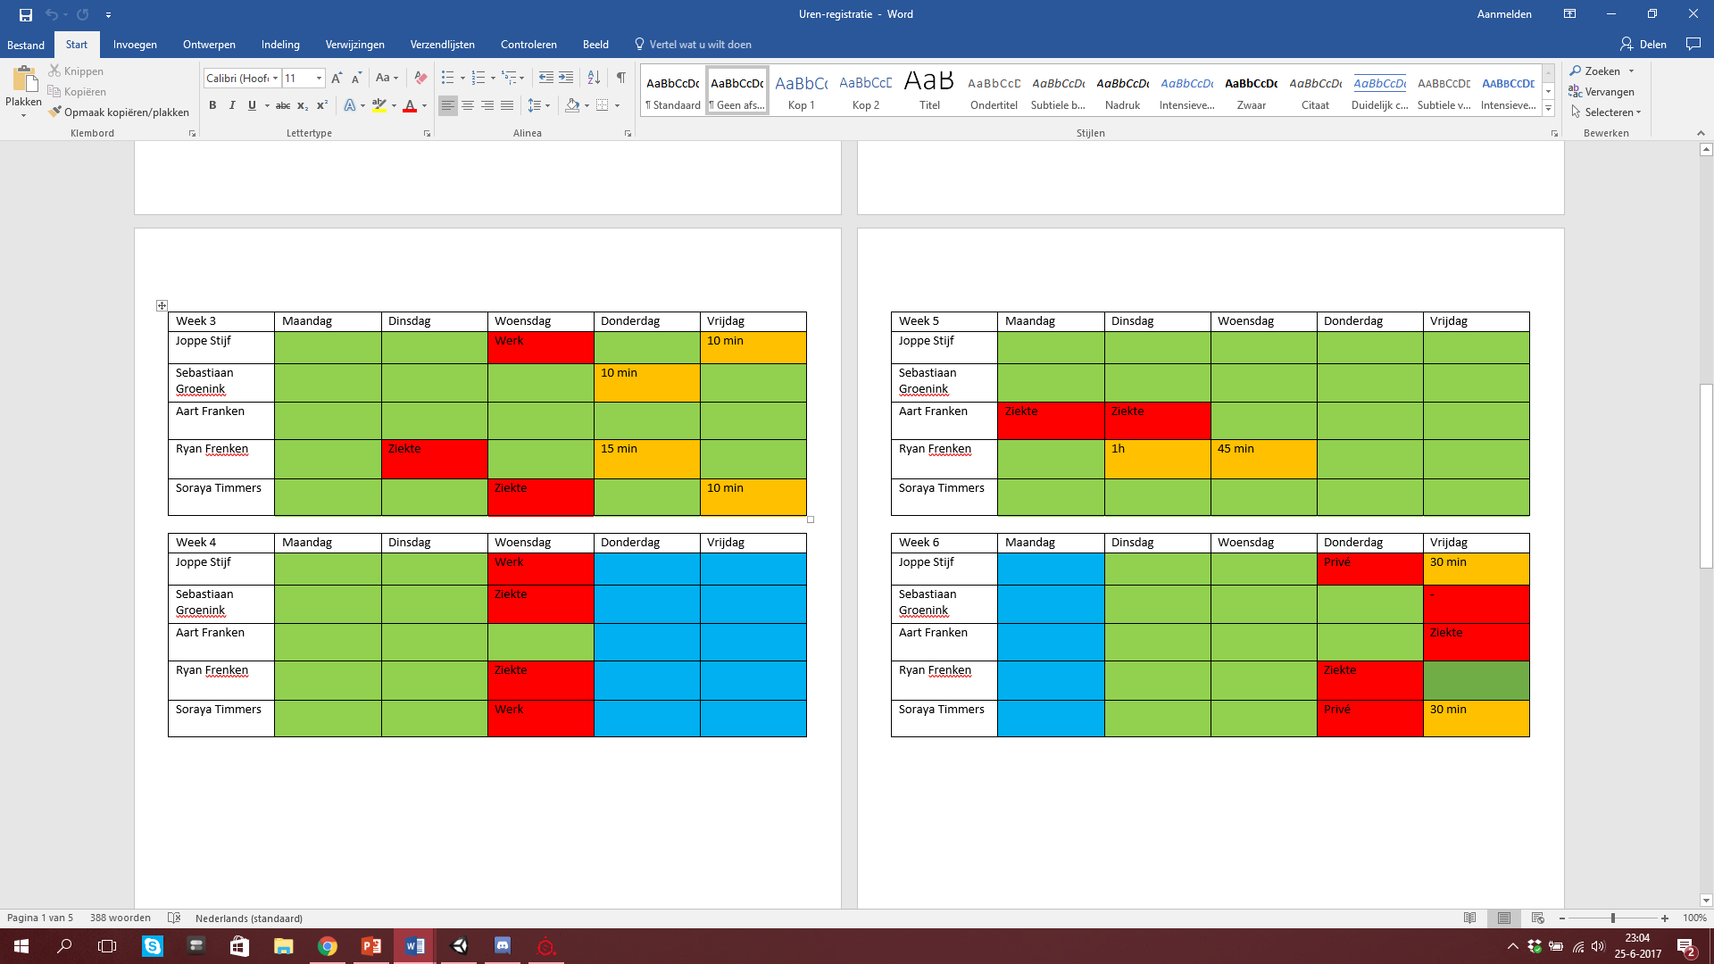

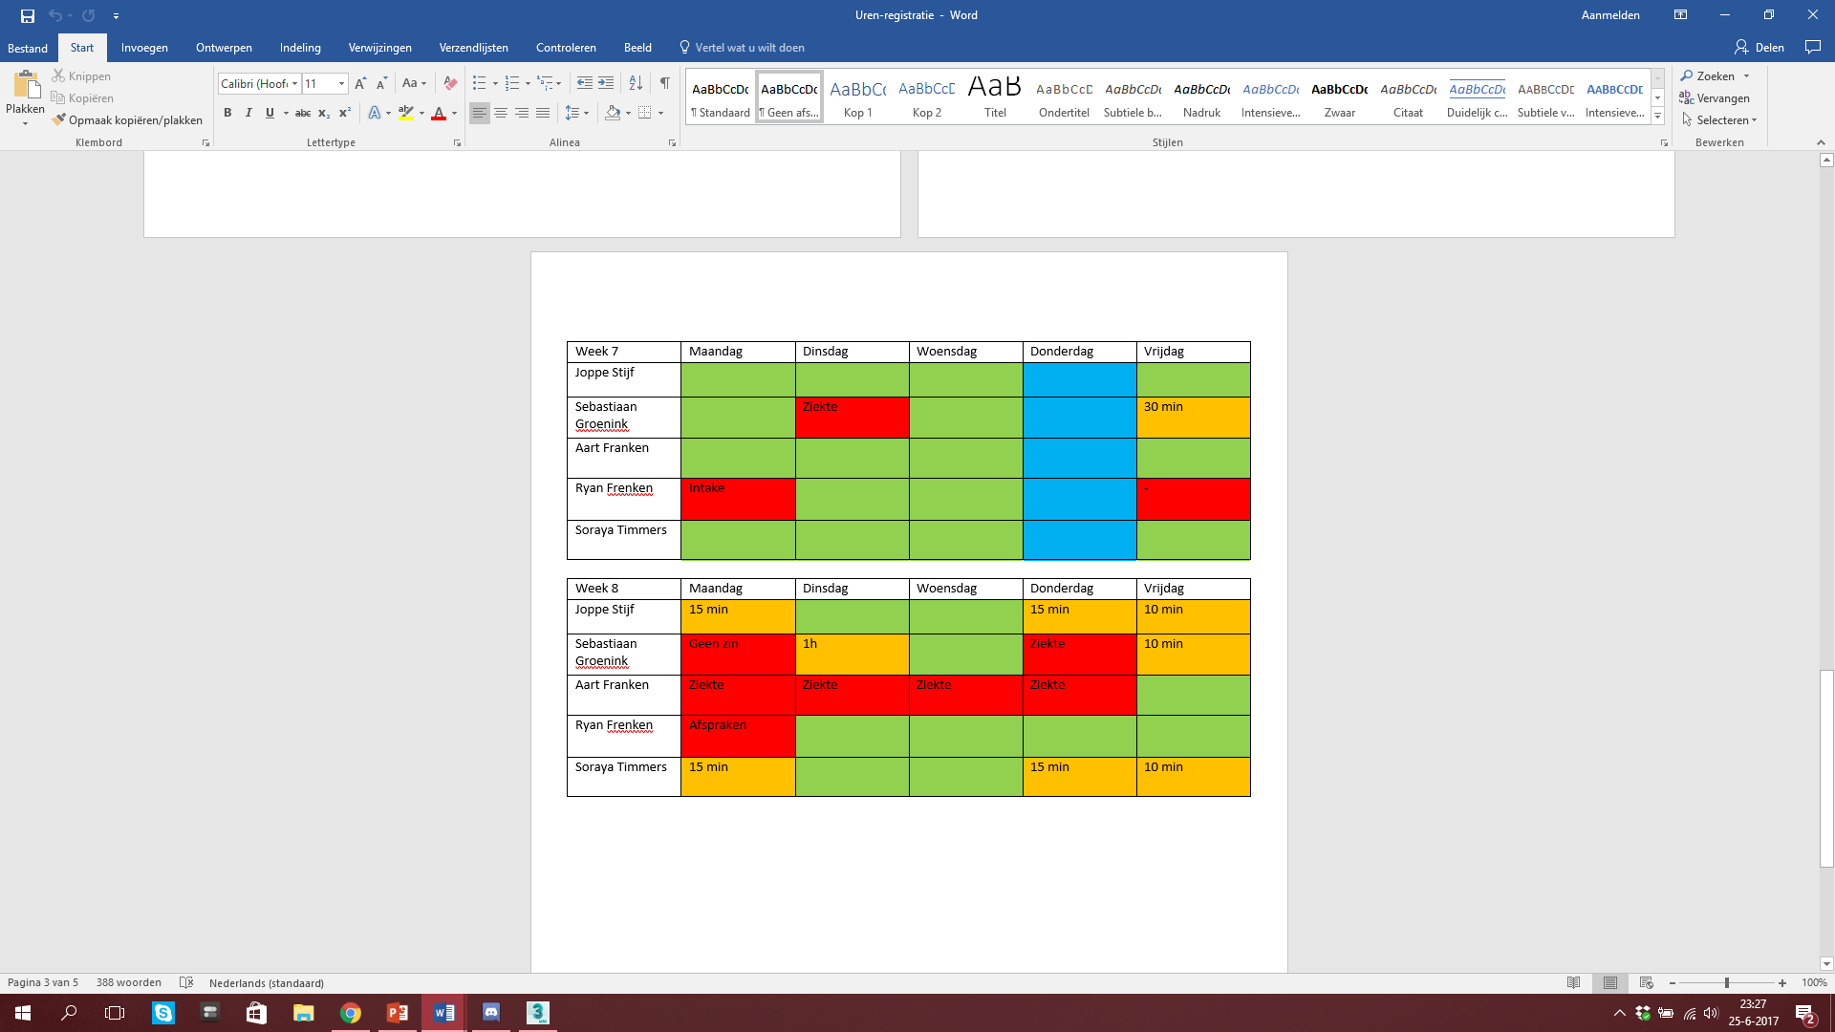
De documentatie
De styleguide
De uren-registratie
Percentage afwezigheid:
Joppe Stijf: 92,9%
Sebastiaan Groenink: 82,2%
Aart Franken: 71%
Ryan Frenken: 76,7%
Soraya Timmers: 92,9%

Slide 7
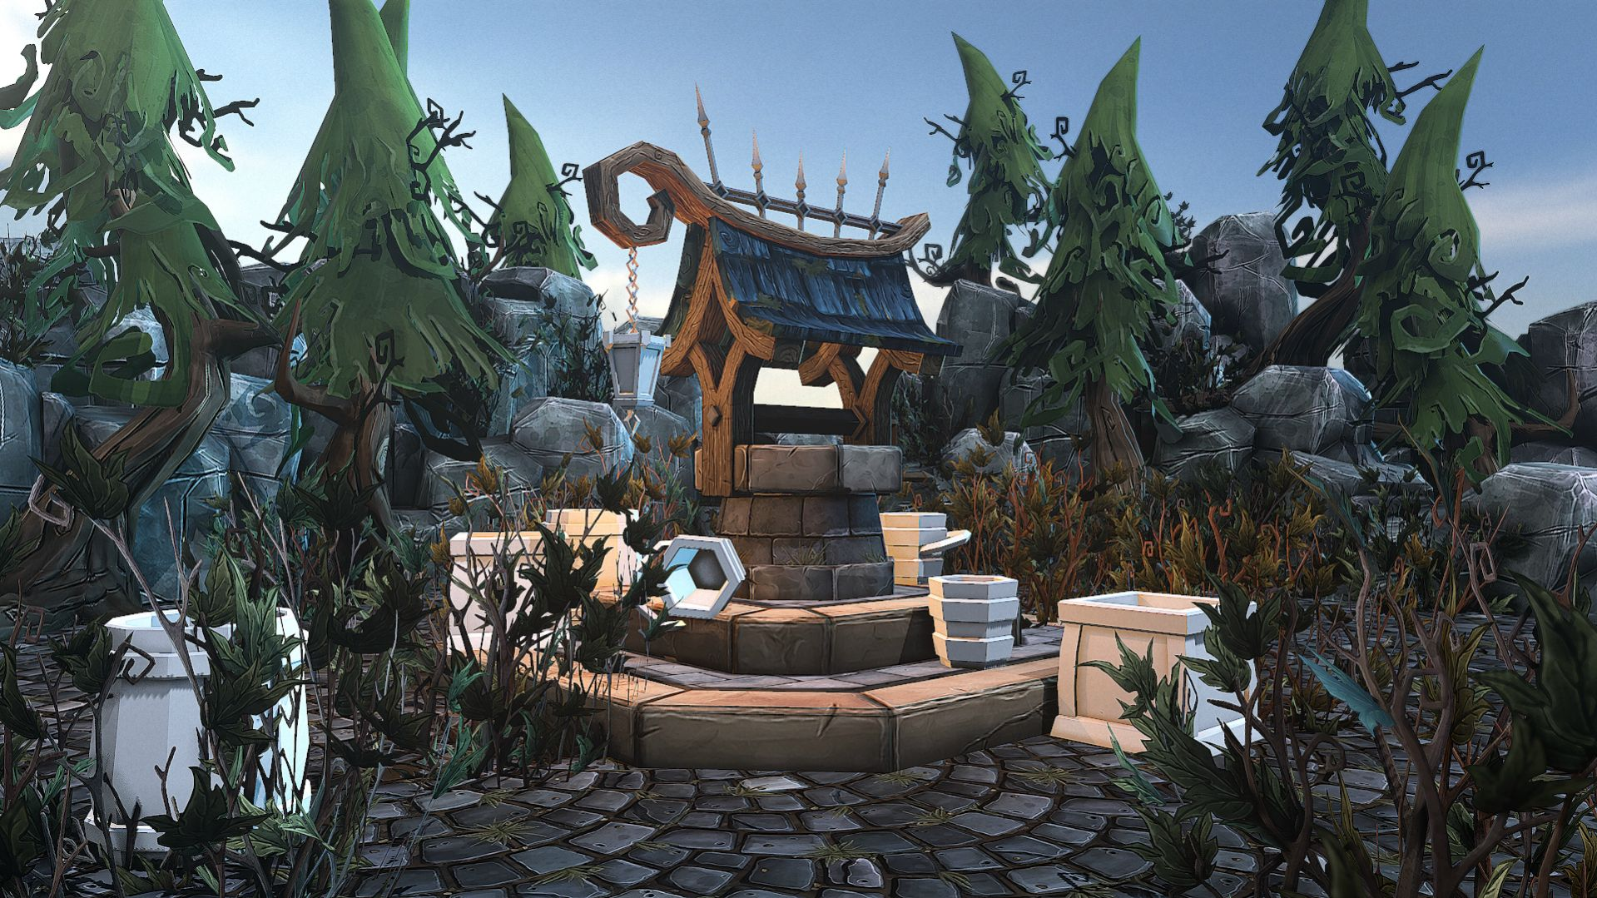
Het eind

